Slide 1



Slide 2
TẬP HÁT CỘNG ĐOÀN

Slide 3
Đk: Chúa là Đấng từ bi nhân ái, Ngài chậm giận và rất giàu tình thương.

Slide 4
Chúa nói: Thầy ban cho các con một điều răn mới là các con hãy yêu thương nhau như Thầy yêu thương các con.
Alleluia - Alleluia:
Alleluia …

Slide 6
Ca Nhập Lễ
Về Nhà Cha (2)
Anh Tuấn

Slide 7
Tk1: Về nhà Cha bao hân hoan sướng vui. Này người ơi mau nhanh chân bước thôi, và hãy cất cao lời hát mừng. Kìa xa xa quê Cha bao dấu yêu, long con thơ bao năm qua nhớ mong, nay đến rồi niềm vui hạnh phúc trào tuôn.

Slide 8
Đk: Tiến tiến bước ta cùng nhau tiến bước, tay trong tay ta cùng nhau cất tiếng, hát lên bài ca (á-a), tạ ơn Cha.

Slide 9
Tk2: Về nhà Cha tim con đây ngất ngây, nguồn yêu thương Cha trao ban chứa chan, bàn Tiệc Thánh Cha dọn sẵn rồi. Ngồi bên Cha quên đi bao nỗi đau, từng đêm thâu con đây luôn khát khao, giây phút này lòng con mơ ước từ lâu.

Slide 10
Đk: Tiến tiến bước ta cùng nhau tiến bước, tay trong tay ta cùng nhau cất tiếng, hát lên bài ca (á-a), tạ ơn Cha.

Slide 11
KINH VINH DANH
Ca Lên Đi 2

Slide 12
Chủ tế: Vinh danh Thiên Chúa trên các tầng trời.
Cộng đoàn: Và bình an dưới thế, bình an dưới thế cho người thiện tâm.

Slide 13
Chúng con ca ngợi Chúa.
Chúng con chúc tụng Chúa.
Chúng con thờ lạy Chúa.
Chúng con tôn vinh Chúa.

Slide 14
Chúng con cảm tạ Chúa vì vinh quang cao cả Chúa.
Lạy Chúa là Thiên Chúa, là Vua trên trời, là Chúa Cha toàn năng.

Slide 15
Lạy Con Một Thiên Chúa Chúa Giê-su Ki-tô.
Lạy Chúa là Thiên Chúa, là Chiên Thiên Chúa, là Con Đức Chúa Cha.

Slide 16
Chúa xoá tội trần gian, xin thương, xin thương, xin thương xót chúng con.
Chúa xoá tội trần gian, xin nhận lời chúng con cầu khẩn.

Slide 17
Chúa ngự bên hữu Đức Chúa Cha, xin thương, xin thương, xin thương xót chúng con.

Slide 18
Vì lạy Chúa Giê-su Ki-tô, chỉ có Chúa là Đấng Thánh, chỉ có Chúa là Chúa, chỉ có Chúa là Đấng Tối Cao, cùng Đức Chúa Thánh Thần trong vinh quang Đức Chúa Cha. A-men. A-men.

Slide 19
KINH VINH DANH

Slide 20
Chủ tế: Vinh danh Thiên Chúa trên các tầng trời.
A+B: Và bình an dưới thế cho người thiện tâm.

Slide 21
A: Chúng con ca ngợi Chúa.
B: Chúng con chúc tụng Chúa.
A: Chúng con thờ lạy Chúa.
B: Chúng con tôn vinh Chúa.

Slide 22
A: Chúng con cảm tạ Chúa vì vinh quang cao cả Chúa.
B: Lạy Chúa là Thiên Chúa, là Vua trên trời, là Chúa Cha toàn năng.

Slide 23
A: Lạy con một Thiên Chúa, Chúa Giêsu Kitô.
B: Lạy Chúa là Thiên Chúa, là Chiên Thiên Chúa là Con Đức Chúa Cha.

Slide 24
A: Chúa xóa tội trần gian, xin thương xót chúng con.
B: Chúa xóa tội trần gian, xin nhậm lời chúng con cầu khẩn.

Slide 25
A: Chúa ngự bên hữu Đức Chúa Cha, xin thương xót chúng con.
B: Vì lạy Chúa Giêsu Kitô, chỉ có Chúa là Đấng Thánh.

Slide 26
Chỉ có Chúa là Chúa, chỉ có Chúa là đấng tối cao.
A+B: Cùng Đức Chúa Thánh Thần trong vinh quang Đức Chúa Cha.
Amen.

Slide 28


Slide 29
Thánh Vịnh 102
Chúa Nhật XXIV Thường Niên
Năm A

Slide 30
Đk: Chúa là Đấng từ bi nhân ái, Ngài chậm giận và rất giàu tình thương.

Slide 31
Tk1: Linh hồn tôi ơi hãy ngợi khen Thiên Chúa, toàn thân tôi tán dương Danh Ngài. Linh hồn tôi ơi hãy ngợi khen Thiên Chúa và đừng quên các ân huệ Ngài.

Slide 32
Đk: Chúa là Đấng từ bi nhân ái, Ngài chậm giận và rất giàu tình thương.

Slide 33
Tk2: Bao tội khiên ngươi Chúa dủ tình tha thứ và còn thương chữa khỏi tật nguyền. Tay Ngài đưa ngươi thoát mồ sâu tăm tối, và rộng ban nghĩa ân hải hà.

Slide 34
Đk: Chúa là Đấng từ bi nhân ái, Ngài chậm giận và rất giàu tình thương.

Slide 35
Tk3: Đâu Ngài luôn luôn trách hờn rời xa mãi. Nào đang tâm oán ta miên trường. Không xử phân theo những gì ta sai lỗi, chẳng phạt ta đúng như tội tình.

Slide 36
Đk: Chúa là Đấng từ bi nhân ái, Ngài chậm giận và rất giàu tình thương.

Slide 37
Tk4: Như trời cao xa trổi vượt trên mặt đất, Ngài rộng thương kẻ tôn sợ Ngài. Bao tội khiên ta Chúa liệng xa ta mãi, tựa phương đông các xa phương đoài.

Slide 38
Đk: Chúa là Đấng từ bi nhân ái, Ngài chậm giận và rất giàu tình thương.

Slide 39


Slide 40
Chúa nói: Thầy ban cho các con một điều răn mới là các con hãy yêu thương nhau như Thầy yêu thương các con.
Alleluia - Alleluia:
Alleluia …

Slide 41
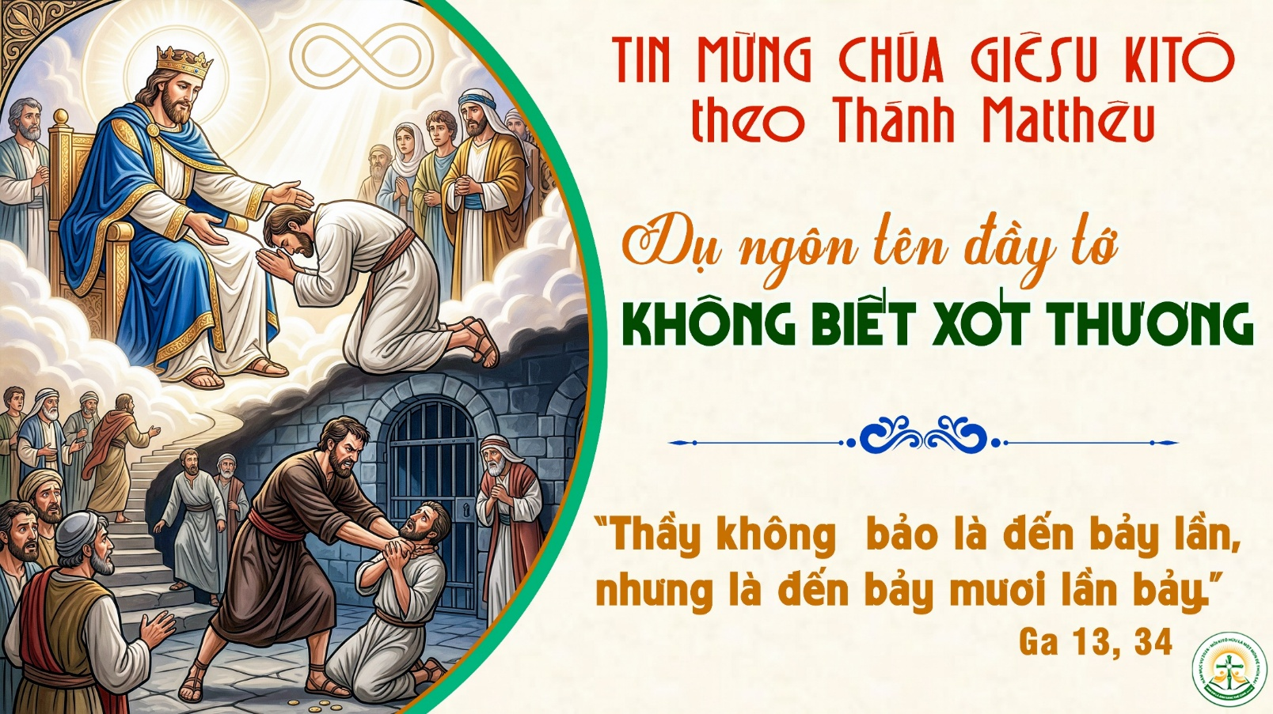

Slide 42
KINH TIN KÍNH

Slide 43
Tôi tin kính một Thiên Chúa là Cha toàn năng, Đấng tạo thành trời đất, muôn vật hữu hình và vô hình.

Slide 44
Tôi tin kính một Chúa Giêsu Kitô, Con Một Thiên Chúa, Sinh bởi Đức Chúa Cha từ trước muôn đời.

Slide 45
Người là Thiên Chúa bởi Thiên Chúa, Ánh Sáng bởi Ánh Sáng, Thiên Chúa thật bởi Thiên Chúa thật,

Slide 46
được sinh ra mà không phải được tạo thành, đồng bản thể với Đức Chúa Cha: nhờ Người mà muôn vật được tạo thành.

Slide 47
Vì loài người chúng ta và để cứu độ chúng ta, Người đã từ trời xuống thế.

Slide 48
Bởi phép Đức Chúa Thánh Thần, Người đã nhập thể trong lòng Trinh Nữ Maria, và đã làm người.

Slide 49
Người chịu đóng đinh vào thập giá vì chúng ta, thời quan Phongxiô Philatô; Người chịu khổ hình và mai táng, ngày thứ ba Người sống lại như lời Thánh Kinh.

Slide 50
Người lên trời, ngự bên hữu Đức Chúa Cha, và Người sẽ lại đến trong vinh quang để phán xét kẻ sống và kẻ chết, Nước Người sẽ không bao giờ cùng.

Slide 51
Tôi tin kính Đức Chúa Thánh Thần là Thiên Chúa và là Đấng ban sự sống, Người bởi Đức Chúa Cha và Đức Chúa Con mà ra,

Slide 52
Người được phụng thờ và tôn vinh cùng với Đức Chúa Cha và Đức Chúa Con: Người đã dùng các tiên tri mà phán dạy.

Slide 53
Tôi tin Hội Thánh duy nhất thánh thiện công giáo và tông truyền.

Slide 54
Tôi tuyên xưng có một Phép Rửa để tha tội. Tôi trông đợi kẻ chết sống lại và sự sống đời sau. Amen.

Slide 55

Lời Nguyện Tín Hữu

Slide 56

Của Lễ Giao Hòa
Phạm Hùng

Slide 57
Tk1: Con dâng lễ vật, chợt nhớ đến điều bất hòa, xúc phạm đến anh em. Thì con để của lễ làm hòa với anh em rồi dâng (của) lễ vật lên Chúa Cha nhân từ. Xin Ngài thương chấp nhận lòng thành con kính dâng.

Slide 58
Đk: Của lễ con dâng Chúa là lòng đơn sơ chân thành. Là hy sinh nhỏ bé âm thầm của từng ngày trong cuộc sống. Của lễ dâng lên Ngài là lễ tình yêu giao hòa, là mối tình tâm giao với Chúa, là nhịp cầu kết nối anh em.

Slide 59
Tk2: Xin Cha khấng nhận, một chút tấm lòng nhỏ hèn bé mọn của con đây. Nguyện xin Ngài thương đến dủ tình phúc thương ban, đời con là lễ vật dâng hiến lên bàn thờ, mỗi ngày trong Thánh điện cùng Ngài vui sướng bao.

Slide 60
Đk: Của lễ con dâng Chúa là lòng đơn sơ chân thành. Là hy sinh nhỏ bé âm thầm của từng ngày trong cuộc sống. Của lễ dâng lên Ngài là lễ tình yêu giao hòa, là mối tình tâm giao với Chúa, là nhịp cầu kết nối anh em.

Slide 63
Ca Nguyện Hiệp Lễ
Bảy Mươi Lần Bảy
Tri Văn Vinh

Slide 64
Tk1: Kìa lòng thương xót Chúa thương ta bao la, kìa anh em lỗi phạm Chúa dạy thứ tha.

Slide 65
***: Kìa! Người bạn đến nài xin thứ tha tội. Vậy! Thầy ơi hãy dạy tha mấy lần? Nếu bảy mươi lần bảy mươi lần trở về, hãy thứ tha và thứ tha đừng để lòng.

Slide 66
Đk: Lạy Chúa, thứ tha tội con với bao lỗi lầm con quỳ trước Ngài. Bạn hỡi thứ tha tội nhau tháng năm ưu sầu, rộng tình thứ tha.

Slide 67
Tk2: Kìa lòng thương xót Chúa thương ta bao la, kìa anh em lỗi phạm Chúa dạy thứ tha.

Slide 68
***: Một người kia mắc nợ không có chi đền, vậy nhà vua bắt vợ con trả đền. Nếu bảy mươi lần bảy mươi lần van nài, Chúa sẽ tha nợ sẽ tha nợ cho về.

Slide 69
Đk: Lạy Chúa, thứ tha tội con với bao lỗi lầm con quỳ trước Ngài. Bạn hỡi thứ tha tội nhau tháng năm ưu sầu, rộng tình thứ tha.

Slide 70
Tk3: Kìa lòng thương xót Chúa thương ta bao la, kìa anh em lỗi phạm Chúa dạy thứ tha.

Slide 71
***: Kìa! Bạn anh mắc nợ không có chi đền, quì nài van hết lời không đoái nhìn. Dẫu bảy mươi lần bảy mươi lần van nài, Chúa bắt tội và bắt tội vì hung tàn.

Slide 72
Đk: Lạy Chúa, thứ tha tội con với bao lỗi lầm con quỳ trước Ngài. Bạn hỡi thứ tha tội nhau tháng năm ưu sầu, rộng tình thứ tha.

Slide 73
Tk4: Kìa lòng thương xót Chúa thương ta bao la, kìa anh em lỗi phạm Chúa dạy thứ tha.

Slide 74
***: Vì! Người Cha trên trời hằng xót thương bạn, bạn hãy thương xót người phạm đến mình. Nếu bảy mươi lần bảy mươi lần trở về, hãy thứ tha và thứ tha đừng để lòng.

Slide 75
Đk: Lạy Chúa, thứ tha tội con với bao lỗi lầm con quỳ trước Ngài. Bạn hỡi thứ tha tội nhau tháng năm ưu sầu, rộng tình thứ tha.

Slide 77
Ca Kết Lễ
Xin Cho Con
Anh Tuấn

Slide 78
Tk1: Giờ đây chúng con ra về Chúa ơi, những vui buồn chờ đón chúng con trên đường. Xin phó thác trong tay Ngài đường đời hôm nay, xin dẫn bước con trên đường đường dài tương lai.

Slide 79
Đk: Xin cho con được luôn kiên vững giữa muôn ngàn gian truân, Xin cho con trở nên tia nắng chiếu Tin Mừng sưởi ấm nhân gian.

